Slide 1


Русский язык литературное чтение
6
класс
Тема: Кир Булычёв
« Кустики»

Slide 2
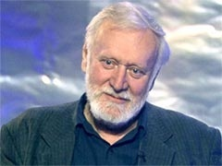
Сегодня на уроке мы
- познакомимся с биографией и творчеством детского писателя фантаста Кира Булычёва;
прочитаем рассказ « Кустики»;
поработаем над содержанием рассказа;
ответим на вопросы по рассказу.
Изменяется

Slide 3
фантазёр
1.Человек , который любит фантазировать, мечтатель;
2.Выдумщик,человек,который склонен фантазировать.

Slide 4
Фантастика
то, что основано на творческом воображении, на фантазии.

Slide 5
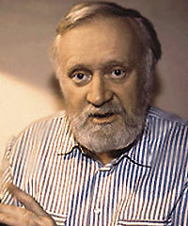
Игорь Всеволодович Можейко (псев.: Кир Булычёв, Маун Сейн-Джи) родился 18 октября 1934 года в Москве. После окончания школы поступил в Московский государственный институт иностранных языков. Два года работал в Бирме переводчиком и корреспондентом АПН.

Slide 6

Он собрал удивительные факты о нераскрытых загадках древних цивилизаций и рассказал о них на страницах своих книг.

Slide 7



Произведения Булычёва

Slide 8

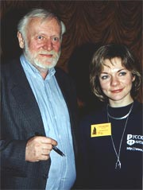
В1965 году повесть «Девочка, с которой ничего не случится» напечатана в альманахе «Мир приключений». Это было первое произведение об Алисе Селезнёвой — подборка весёлых и трогательных историй, случившихся с отцом и дочерью в далёком тогда ещё 21 веке.

Slide 9


Пожалуй, это — наиболее известный цикл произведений Кира Булычёва. Главная героиня этого цикла — школьница XXI века Алиса Селезнёва. Имя героине автор дал в честь своей дочери Алисы.
Приключения Алисы происходят в самых разных местах и временах: на Земле XXI века, в космосе, на океанском дне и даже в прошлом, куда она забирается на машине времени.

Slide 10


В первых произведениях Алиса была единственным из основных персонажей ребёнком, а повествование велось от лица космобиолога профессора Селезнёва, отца Алисы.
Позже повествование стало вестись от третьего лица, а основными героями, вместе с Алисой, стали её ровесники — одноклассники и друзья.

Slide 11
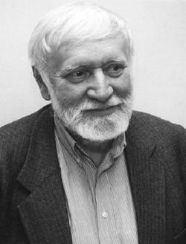
Умер Игорь Всеволодович Можейко 5 сентября 2003 года в возрасте 68 лет после тяжёлой и продолжительной болезни. Похоронен в Москве на Миусском кладбище.

Slide 12
Более двадцати произведений Кира Булычёва экранизировано.
Другие
художественные фильмы:
Через тернии к звёздам (1981)
Слёзы капали (1982)
Комета (1983)
Шанс (1984)
Поляна сказок (1988)
Похищение чародея (1989)
мультфильмы:
Два билета в Индию (1985)
Перевал (1988)
Серия про Алису Селезнёву:
художественные фильмы :
Гостья из будущего (1985)
Лиловый шар (1987)
Остров Ржавого генерала (1988)
Приключения Алисы Селезнёвой. Пленники трёх планет (2010)
мультфильмы:
Тайна третьей планеты (1981)
День рождения Алисы (2009)

Slide 13
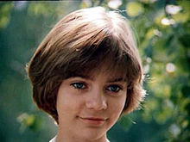
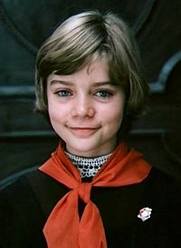
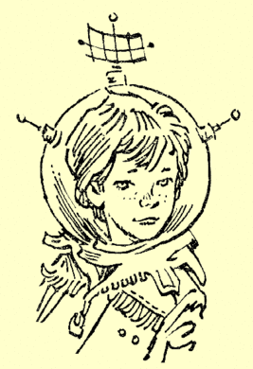
Путешествие Алисы

Slide 14
CЛОВАРНАЯ РАБОТА
Предводитель – yo‘lboshchi
Зрелище - tomosha
Трофей – o‘lja
Бутоны - g‘unchalar
Благозвучный = приятный
Ни на грош = мало
Непоседливый – jim turmaydigan
Существование = жизнь
Журчать – shildiramoq
Разминуться – uchrashmay o‘tib ketmoq

Slide 15
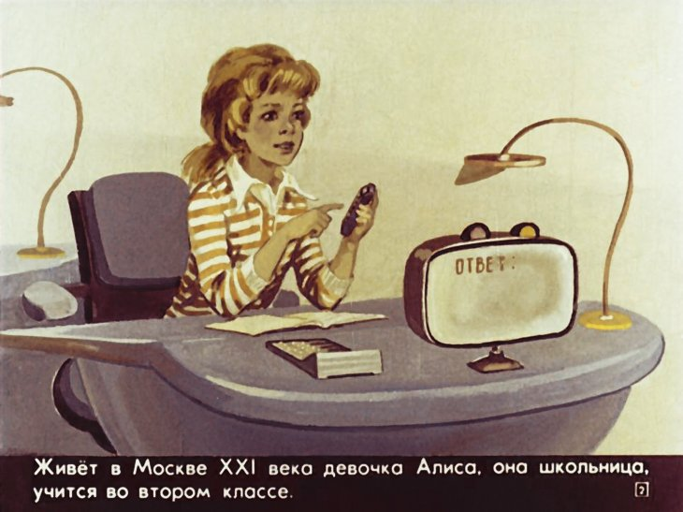

Slide 16
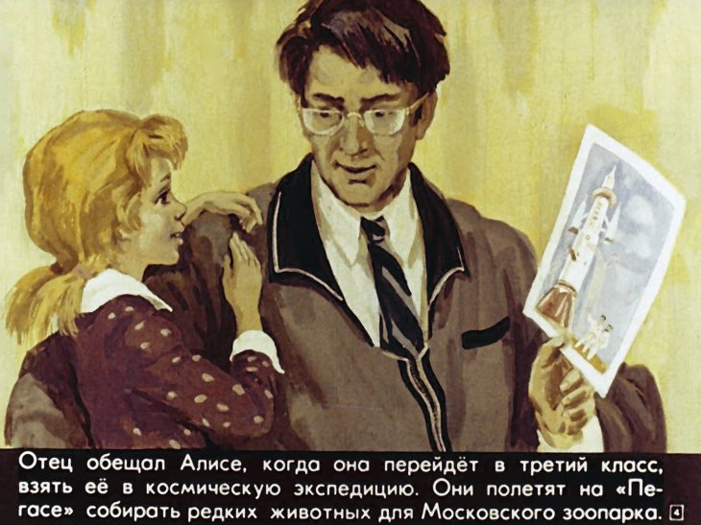

Slide 17
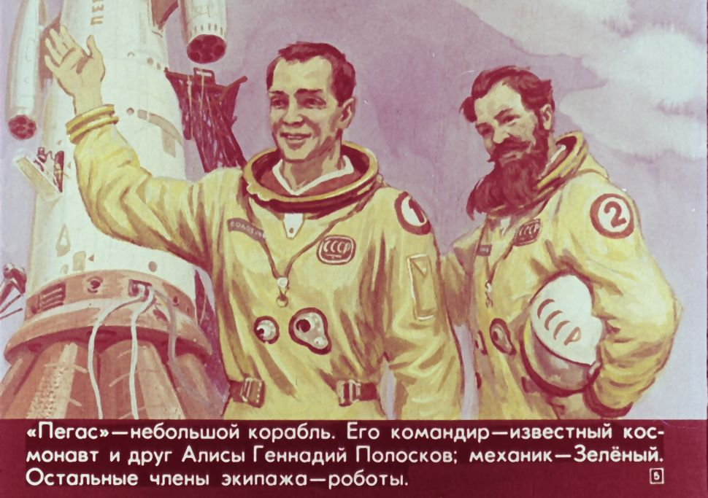

Slide 18
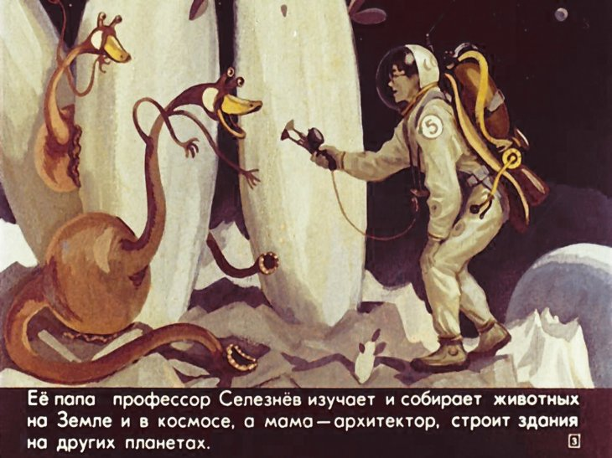

Slide 19
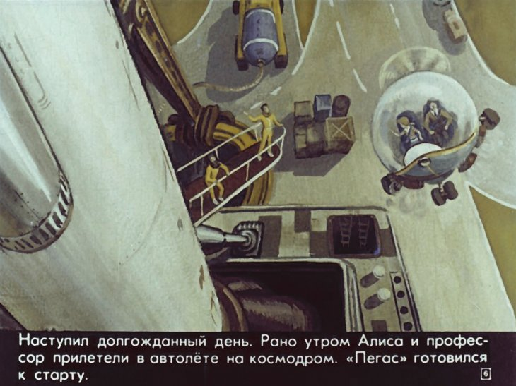

Slide 20
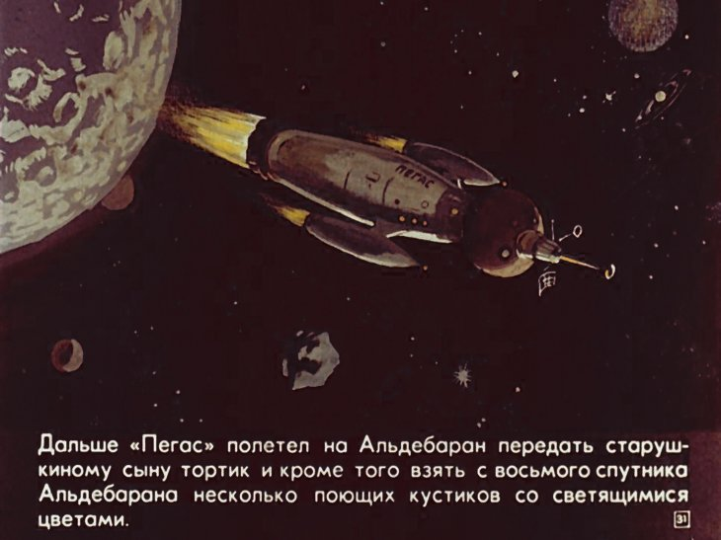

Slide 21
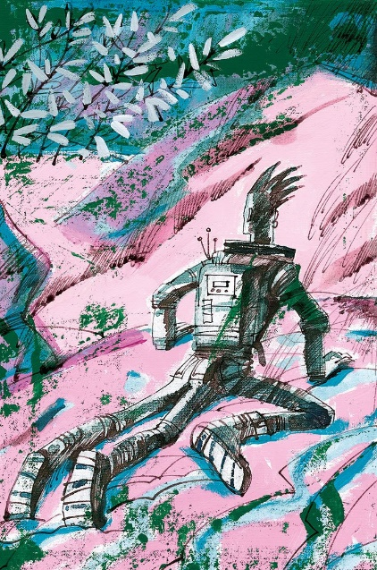
Читаем вместе
Восемнадцать раз наш космокатер облетел всю пустыню, и лишь на девятнадцатом заходе мы увидели в глубокой ложбине зелень. Разведкатер снизился над песчаными барханами, и нашим глазам предстали кусты, окружавшие родник.

Slide 22
Кусты были невысоки, мне по пояс, у них были длинные, серебристые с изнанки листья и довольно короткие, толстые корни, которые легко выходили из песка. Мы осторожно выкопали пять кустов, выбирая те, на которых нашли бутоны, набрали в большой ящик песка и перенесли наши трофеи на «Пегас».

Slide 23
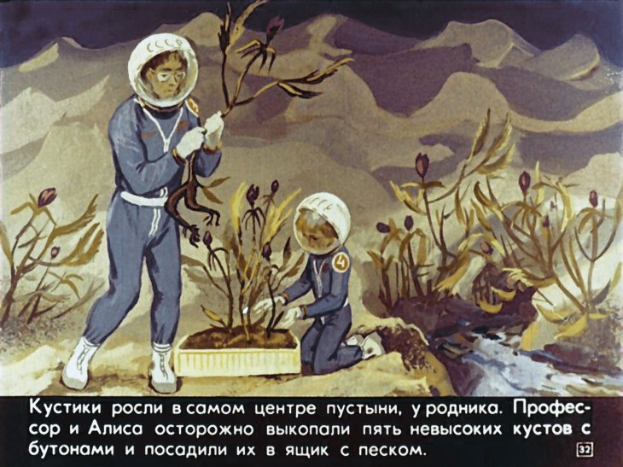

Slide 24
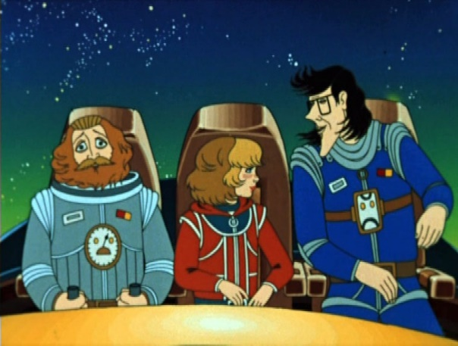
В тот же день «Пегас» стартовал с пустынного спутника и взял курс дальше.
Как только кончился разгон, я начал готовить к съемкам камеру, потому что надеялся, что на кустах вскоре распустятся светящиеся цветы, а Алиса приготовила бумагу и краски, чтобы эти цветы зарисовать.

Slide 25
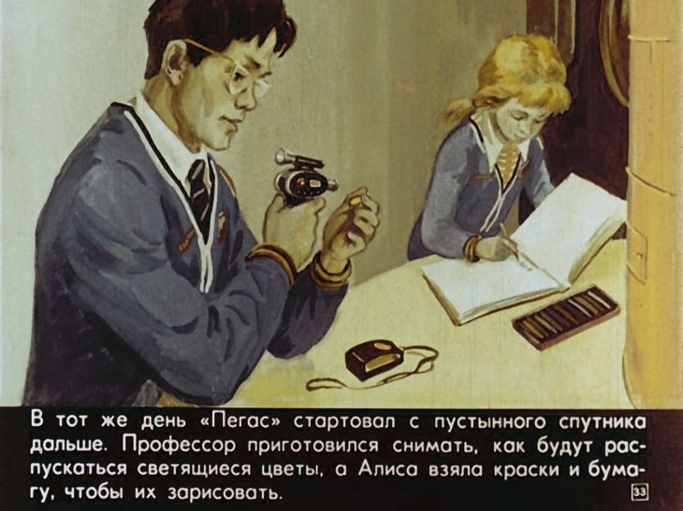

Slide 26
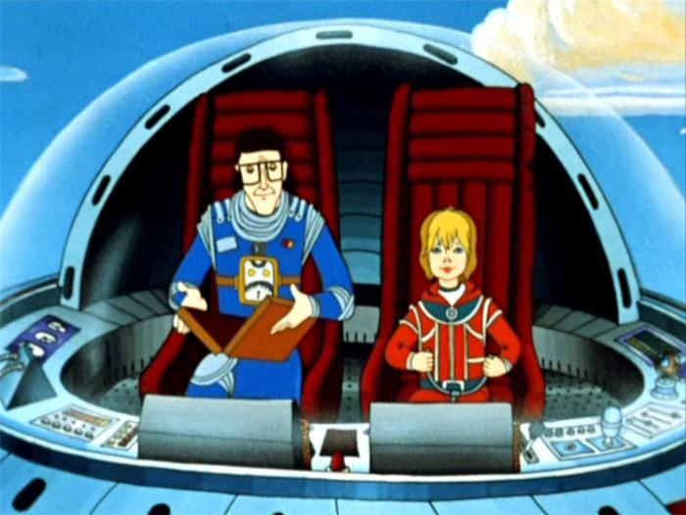
И в этот момент мы услышали тихое, благозвучное пение.
— Что такое? — удивился механик Зеленый. — Я не включал магнитофон. Кто включил? Почему мне не дают отдохнуть?
— Это поют наши кусты! — закричала Алиса. — Надвигается песчаная буря?

Slide 27
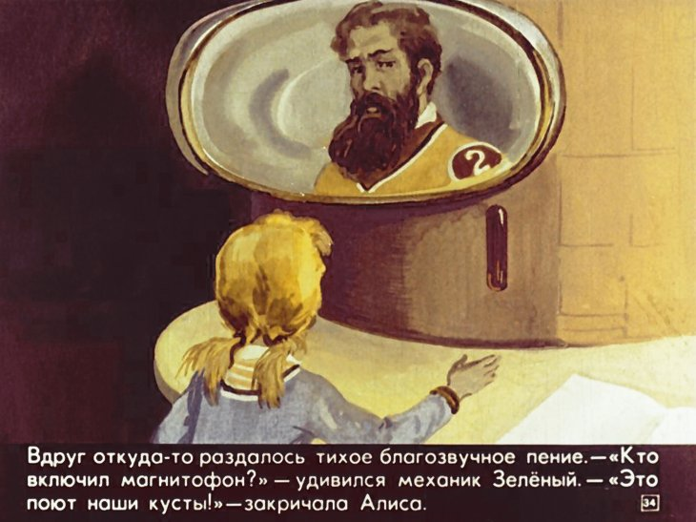

Slide 28
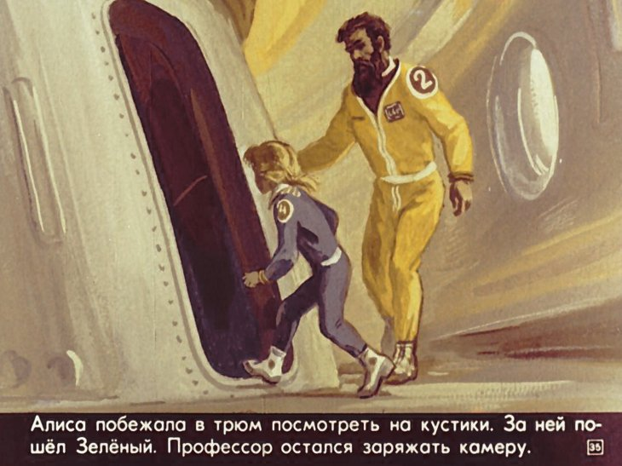
— Что? — удивился Зеленый. — Откуда в космосе может быть песчаная буря?
— Пошли к кустам, пап, — потребовала Алиса. — Посмотрим.
Алиса побежала в трюм, а я немного задержался, заряжая камеру.

Slide 29
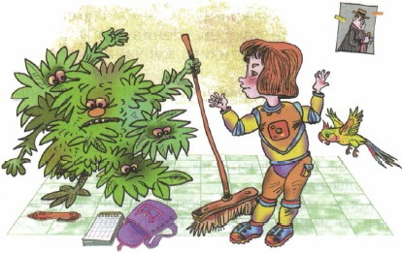
— Я тоже схожу, — сказал механик Зеленый. — Никогда не видел поющих кустов.
Я заподозрил, что на самом деле ему хочется выглянуть в иллюминатор, потому что он опасается, а вдруг и в самом деле надвигается песчаная буря.
Только я кончил заряжать камеру, как услышал крик.
Я узнал голос Алисы.
Я бросил камеру в кают-компании и побежал скорее вниз, к трюму.

Slide 30
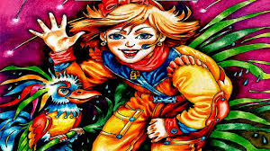
— Папа! — кричала Алиса. — Ты только посмотри!
— Спасите! — шумел механик Зеленый. — Они идут!
Еще несколько шагов — и я подбежал к двери в трюм.
В дверях я столкнулся с Алисой и Зеленым. Вернее, я столкнулся с Зеленым, который нес на руках Алису. Вид у Зеленого был испуганный и борода развевалась, словно от ветра.

Slide 31
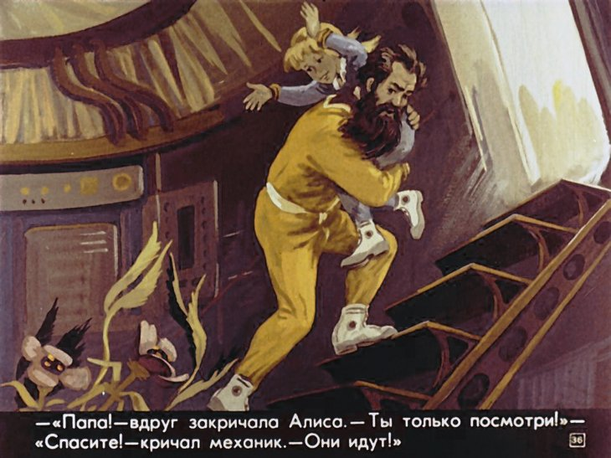

Slide 32
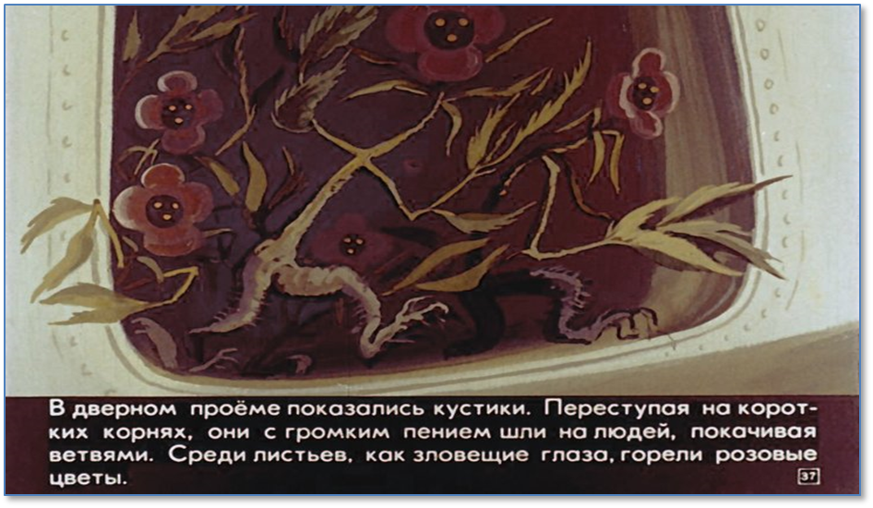
В дверном проеме показались кустики. Зрелище было и на самом деле ужасное. Кустики вылезли из полного песку ящика и, тяжело переступая на коротких уродливых корнях, двигались на нас. Они шли полукругом, покачивая ветвями, бутоны раскрылись, и среди листьев горели, словно зловещие глаза, розовые цветы.

Slide 33
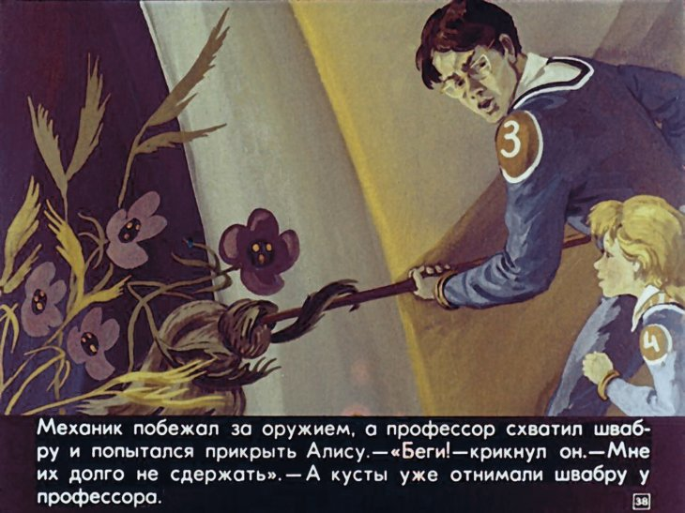
— К оружию! — крикнул Зеленый и протянул мне Алису.
— Захлопните дверь! — сказал я.
Но было поздно. Пока мы толкались, стараясь разминуться, первый из кустов миновал дверь, и нам пришлось отступить в коридор.
Один за другим кустики последовали за своим предводителем.

Slide 34
Зеленый, нажимая по пути все кнопки тревоги, побежал на мостик за оружием, а я схватил стоявшую у стены швабру и попытался прикрыть Алису. Она смотрела на наступление кустиков зачарованно, как кролик на удава.
— Да беги же! — крикнул я Алисе. — Мне их долго не сдержать!

Slide 35
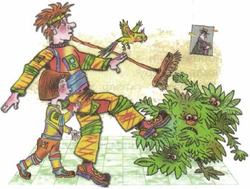
Кустики упругими, сильными ветвями схватились за швабру и вырывали ее из моих рук. Я отступал.
— Придержи их, па! — сказала Алиса и убежала.
«Хорошо, — успел подумать я, — что хоть Алиса в безопасности». Мое положение продолжало оставаться опасным. Кустики старались загнать меня в угол, а шваброй я уже не мог действовать.

Slide 36
Закрепление пройденного
Чем по-вашему, фантастический рассказ отличается от обычного?
Где происходят события рассказа?
Кто рассказывает нам о приключении с кустиками?
Как зовут капитана? Каким представляете космокатер? Кто в нём летит?
Кто по профессии отец Алисы? Почему герои прилетели на эту планету?

Slide 37


Slide 38
тест
1.Сколько раз облетел пустыню космокатер?
А.18 раз
Б.24 раза
В.100 раз

Slide 39
2. Как называется космический корабль?
А.Пегас.
Б.Плутон
В.Сатурн

Slide 40
3.Сколько кустов с бутонами выкопали?
А.9
Б.5
В.3

Slide 41
4.Что знала Алиса о кустах?
А.Они поют, когда надвигается песчаная буря
Б.Они увядают, когда наступает зима
В.Они гуляют, когда им скучно

Slide 42
5.Как звали механика?
А.Синий
Б.Зелёный
В.Фиолетовый

Slide 43
6.Что схватил отец Алисы,чтобы защититься от кустиков?
А.Веник
Б.Швабру
В.Метлу

Slide 44

Задание
1. пРОЧИТАТЬ ОТРЫВОК «КУСТИКИ»
ДО КОНЦА.
2. НАЙТИ И ВЫПИСАТЬ СЛОВА,
ПЕРЕДАЮЩИЕ ДВИЖЕНИЕ КУСТИКОВ.

Slide 45
Русский язык литературное чтение
6
класс
Тема: Кир Булычёв
« Кустики»
(2 урок)

Slide 46
Сегодня на уроке мы
- Продолжим знакомство с фантастическим рассказом «Кустики» детского писателя Кира Булычёва;
поработаем над содержанием рассказа;
ответим на вопросы по рассказу.
Изменяется

Slide 47

Знаменитый писатель-фантаст Кир Булычев (1934–2003) придумал замечательную героиню – Алису Селезневу, девочку из XXI века. В книгу «Путешествие Алисы» вошли рассказы о космическом путешествии Алисы, ее папы и других членов космического корабля «Пегас» по разным планетам в поисках новых животных для московского зоопарка. В результате обычная научная экспедиция превратилась в загадочный детектив. Благодаря команде «Пегаса» и, в первую очередь, Алисе, удалось выручить из беды двух знаменитых героев.

Slide 48
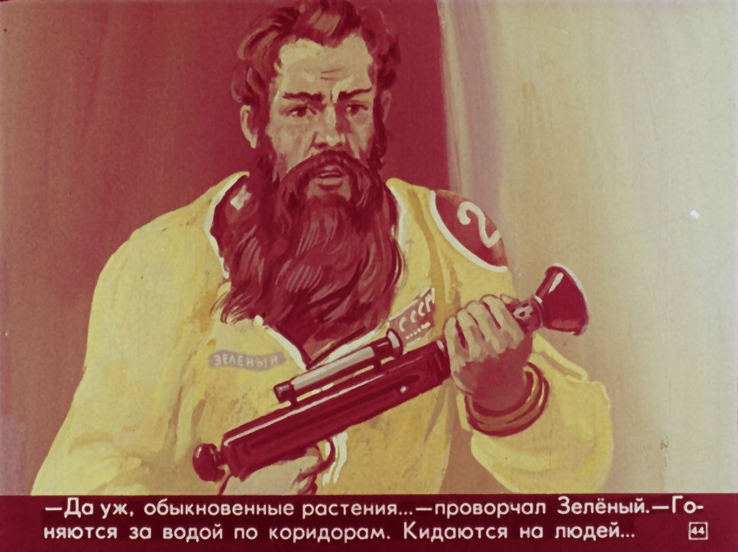
— Зачем Зеленому огнемет? — услышал я вдруг в динамике голос капитана Полоскова. — Что случилось?
— На нас напали кустики, — ответил я. — Но огнемета Зеленому не давай. Я постараюсь запереть их в отсеке. Как только я отступлю за дверь, я тебе дам знать, и ты тут же закроешь трюм.

Slide 49
— Тебе не грозит опасность? — спросил Полосков.
— Нет, пока я держусь, — ответил я.
И в тот же момент ближайший ко мне куст сильно дернул за швабру и вырвал ее из рук. Швабра отлетела в дальний конец коридора, и кусты, будто ободренные тем, что я безоружен, двинулись ко мне сомкнутым строем.

Slide 50
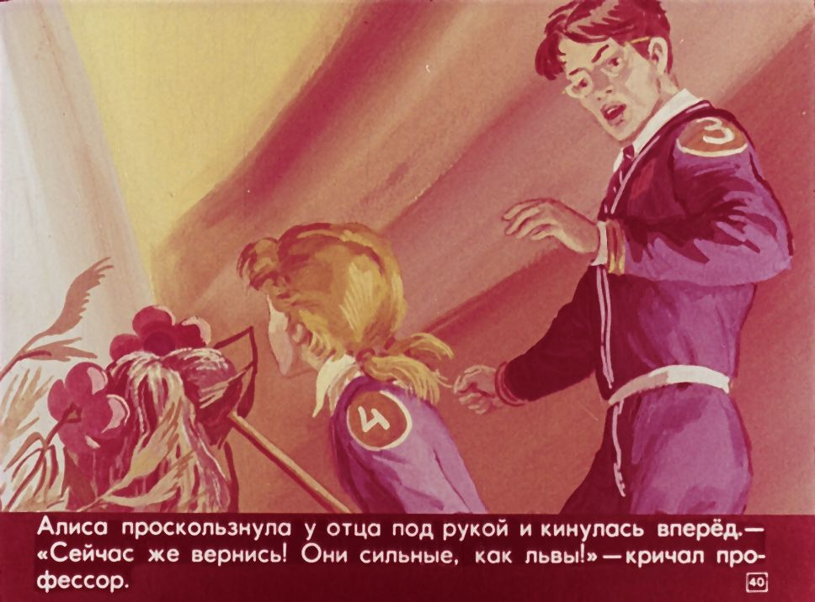
И в этот момент я услышал быстрые шаги сзади.
— Ты куда, Алиса! — крикнул я. — Сейчас же назад! Они сильные, как львы!
Но Алиса проскользнула у меня под рукой и кинулась к кустам.

Slide 51
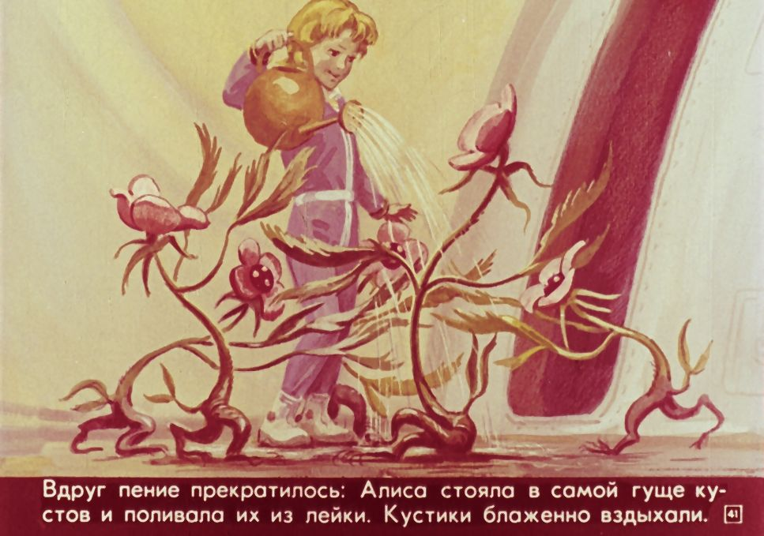
Что-то большое, блестящее было у нее в руке. Я кинулся за ней следом, потерял равновесие и упал. Последнее, что я увидел, была Алиса, окруженная зловещими ветвями оживших кустов.
— Полосков! — крикнул я. — На помощь!
И в ту же секунду пение кустов прервалось. Сменилось тихим журчанием и вздохами.

Slide 52
Я поднялся на ноги и увидел мирную картинку. Алиса стояла в самой гуще кустиков и поливала их из лейки. Кустики раскачивали ветвями, стараясь не упустить ни капли влаги, и блаженно вздыхали… Когда мы загнали кусты обратно в трюм, убрали сломанную швабру и вытерли пол, я спросил Алису:
— Но как же ты догадалась?

Slide 53
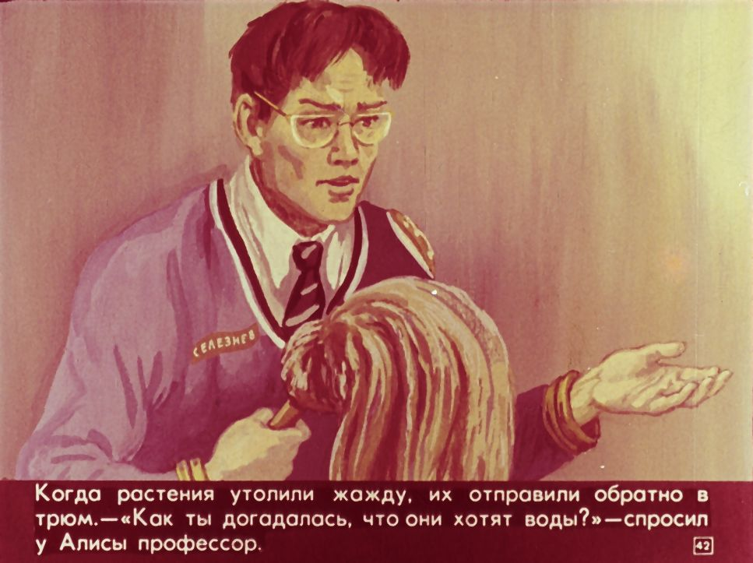

Slide 54
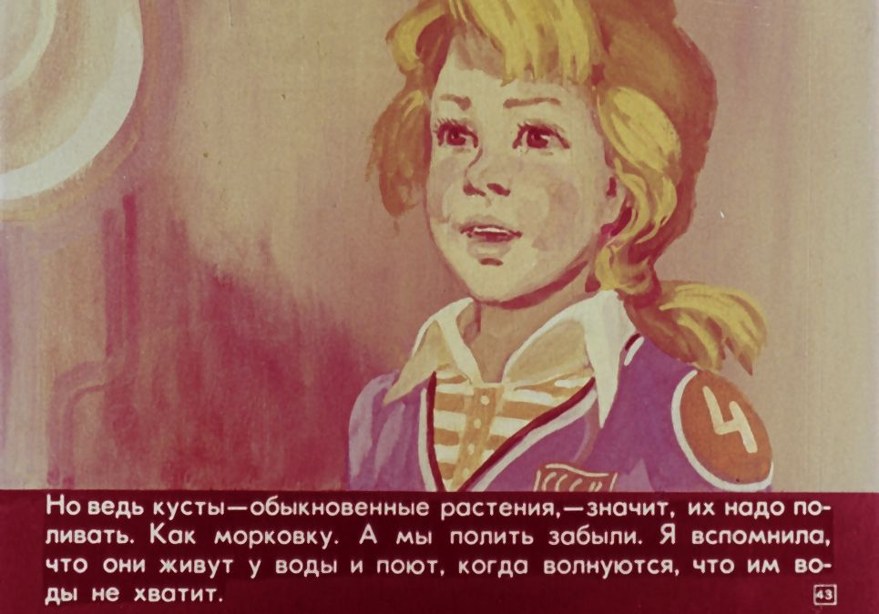
— А ничего особенного, пап. Ведь кустики — растения. Значит, их надо поливать. Как морковку. А мы ведь их выкопали, посадили в ящик, а полить забыли. Когда Зеленый схватил меня и старался спасти, я успела подумать: ведь они у себя дома живут у самой воды. И Третий капитан по их пению отыскал воду. А поют они, когда надвигается песчаная буря, которая сушит воздух и засыпает песком воду. Вот они и волнуются тогда, что воды им не хватит.

Slide 55

— Так чего же ты сразу не сказала?
— А ты бы поверил? Ты с ними воевал, как с тиграми. Ты совсем забыл, что они — самые обыкновенные кустики, которые надо поливать.
— Ну уж самые обыкновенные! — проворчал механик Зеленый. — Гоняются за водой по коридорам!

Slide 56
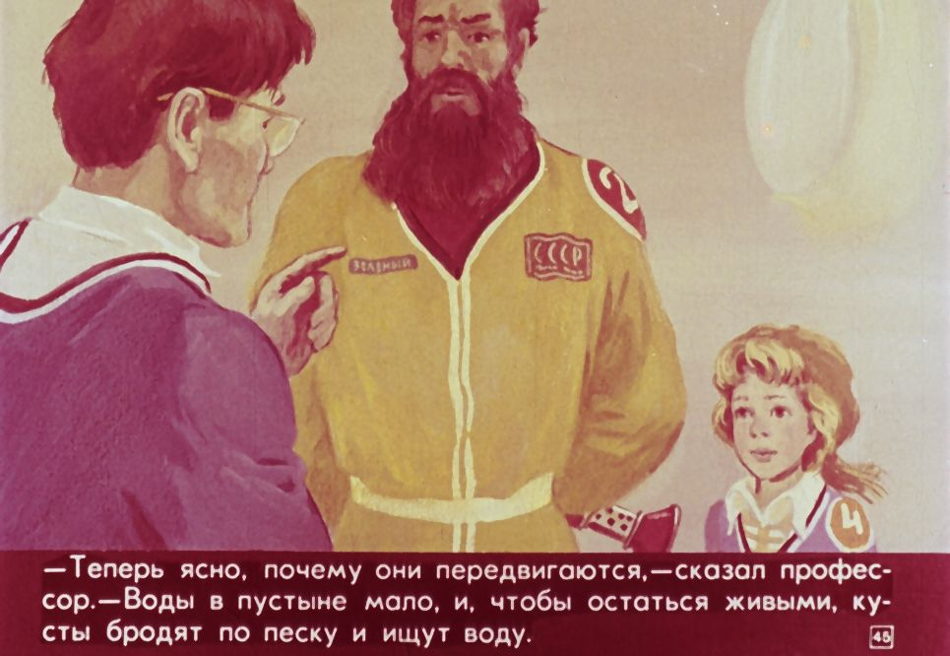
Тут уж наступила моя очередь как биолога сказать свое последнее слово.
— Так эти кусты борются за существование, — сказал я. — Воды в пустыне мало, родники пересыхают, и, чтобы остаться живыми, кустам приходится бродить по песку и искать воду.

Slide 57
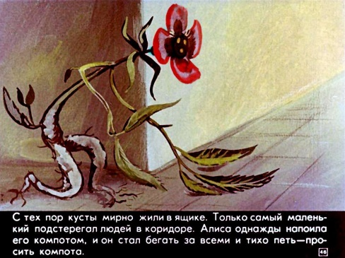
С тех пор кусты мирно жили в ящике с песком. Только один из них, самый маленький и непоседливый, часто вылезал из ящика и подстерегал нас в коридоре, шелестел ветками, напевал, выпрашивал воду. Я просил Алису не перепаивать малыша — и так уж вода сочится из корней, — но Алиса его жалела и до самого конца путешествия таскала ему воду в стакане.

Slide 58
И это еще бы ничего. Но как-то она напоила его компотом, и теперь кустик вообще никому прохода не дает. Топает по коридорам, оставляя за собой мокрые следы, и тупо тычется листьями в ноги людям.
Разума в нем ни на грош. Но компот любит до безумия.

Slide 59
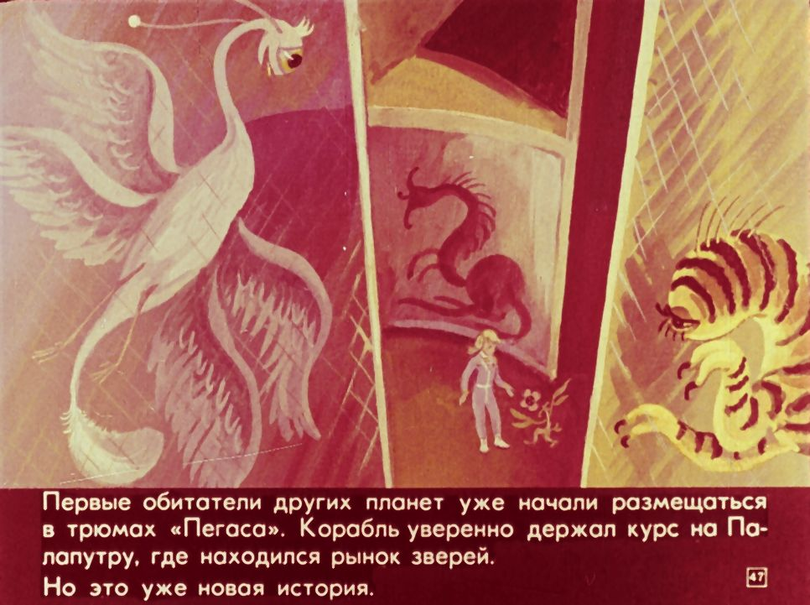

Slide 60
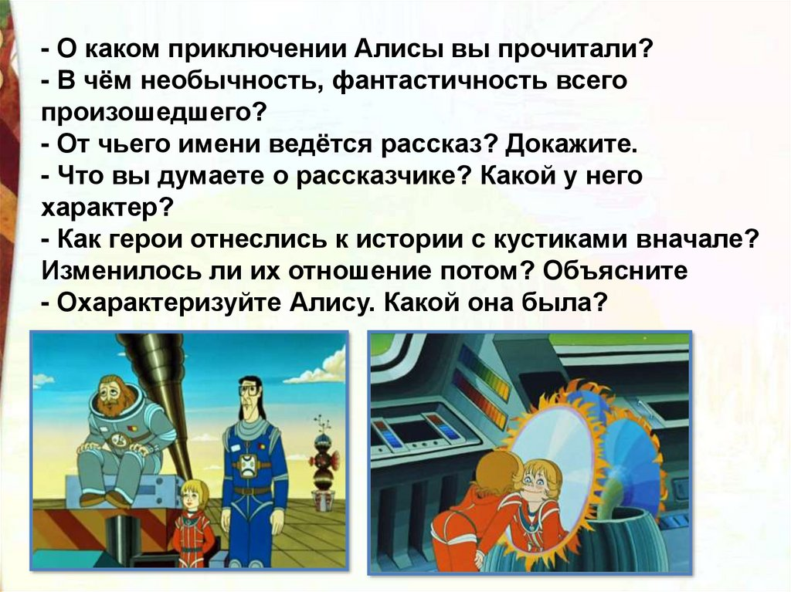

Slide 61
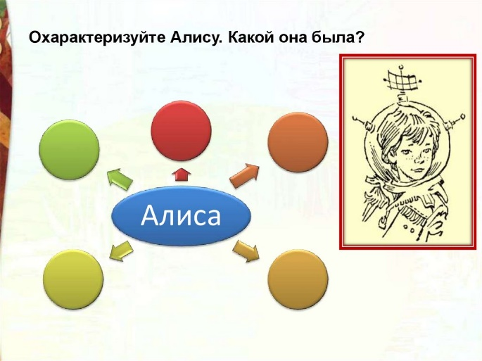

Slide 62
Пословицы
Хорошо то, что хорошо кончается.
Не рой другому яму, сам в неё попадешь.
Тише едешь, дальше будешь.

Slide 63


Slide 64
Произведение учит дружбе и взаимовыручке. Учит беречь природу, сохранять все виды животных. Учит жить в мире представителям всех народов и рас. Учит ценить красоту мира.

Slide 65
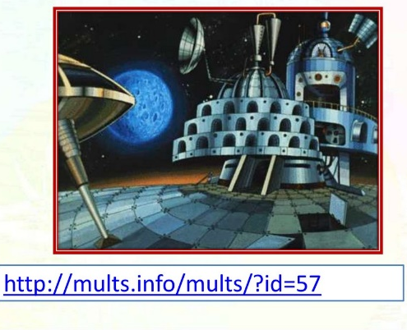
Задание для самостоятельного выполнения
Прочитать до конца рассказ и ответить на вопросы письменно.

